Slide 1
STAP, mejora y reciclaje de las competencias en los Países Bajos
Niels Lieman, UWV

Slide 2
STAP (mejora de la posición en el mercado de trabajo)
  Nuevo acuerdo para UWV. El Proyecto comenzó en 2019.
  Se introdujo en 2022, reemplazando un programa fiscal para promover la educación.
  Acuerdo STAP (160 millones)
  1000 € al año para formación, una vez al año.
    Mayores de 18 años, menores de la edad de jubilación.
    Ciudadanía de la UE, que no participle en ninguna otra formación.
    La formación debe ser aprobada y registrada por DUO .
    4 tramos por año.

Slide 3
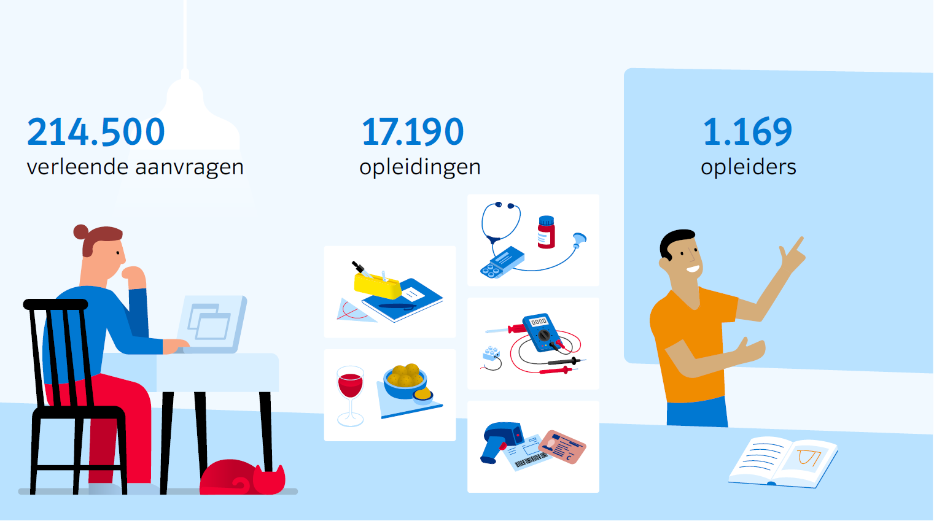
Acuerdo STAP en 2022
Solicitudes aceptadas
Formaciones
Centros de formación

Slide 4
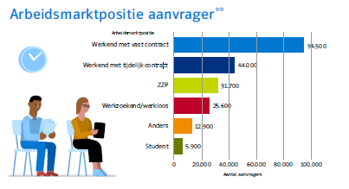
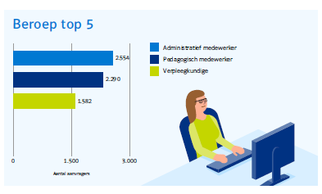
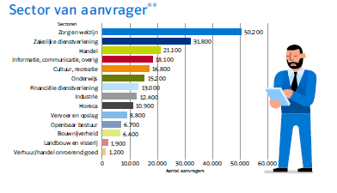
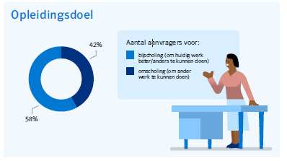
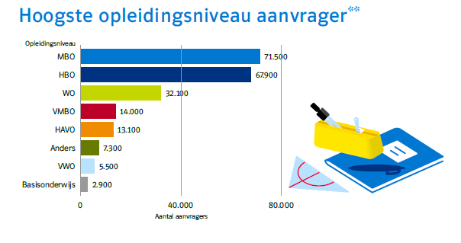
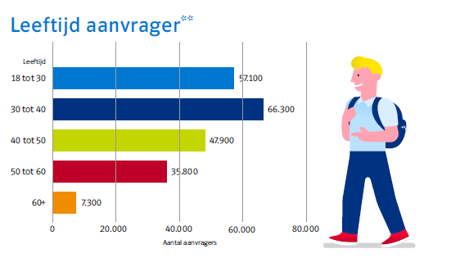
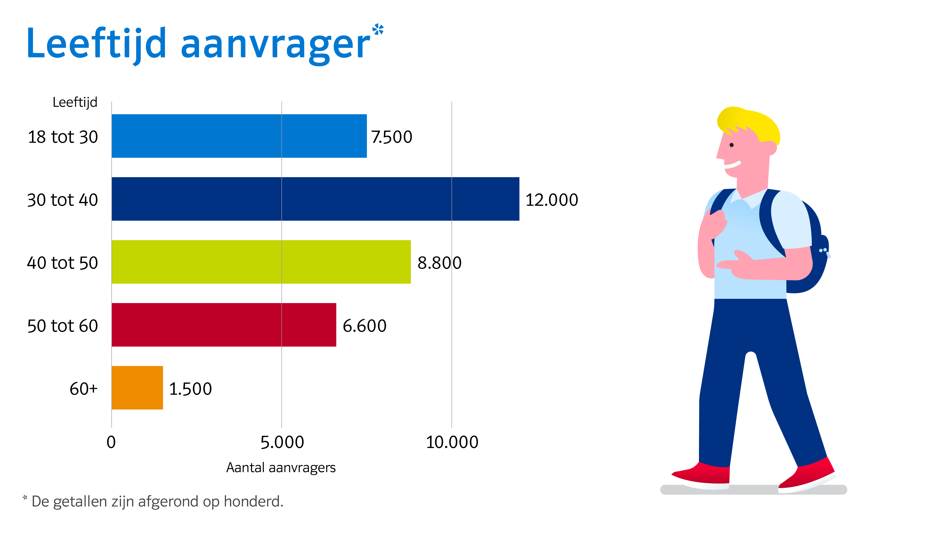
Resultados del acuerdo STAP en 2022
Posición del mercado de trabajo
Puesto de trabajo
Sector de solicitante
Contrato indefinido
Empleos administrativos
Trabajos pedagógicos
Enfermería
Salud
Servicios B2B
Comercio
Comunicación
Cultura y ocio
Educación
Finanzas
Industria
Hotel y restauración
Transporte
Instituciones públicas
Construcción
Agricultura y pesca
Sector inmobiliario
Contrato temporal
Autónomo/a
Demandante
Otros
Estudiante
Objetivo educativo
Grado formativo más alto
Edad de solicitante
Purpose
EFP
Mejora de las competencias para el puesto de trabajo
Grado
Máster
Reciclaje
ESO
tekst
Instituto
Otros
Instituto
Primaria
Notes:
Un total de 214000 solicitudes de STAP se hicieron en 2022. Más de la mitad de los solicitantes tienen un grado de educación hasta MBO-4. Uno de cada cinco solicitantes tienen 50 o más años. Más de la mitad (53%) tienen entre 30 y 50 años. Solo un 27% de los solicitantes tienen menos de 30 años. Más de la mitad (58%) de los solicitantes quieren utilizar el presupuesto STAP para mejorar en su puesto de trabajo, el 42% quieren cambiar o tener la oportunidad de hacer otro trabajo. Las solicitudes se hicieron a 1169 proveedores diferentes y a 17190 cursos. De los 214000 solicitantes, el 44% tienen contrato indefinido, el 20% tienen contrato temporal el 15% son autónomos y el 12% son demandantes de empleo o desempleados, el 3% son estudiantes y el 6% no saben qué puesto ocupan en el mercado laboral. El solicitante proviene de 14 sectores diferentes. Casi un cuarto (23%) trabajan en el sector de salud, el 14% vienen del sector TIC (8%) o industria (6%) y el 7% tienen trabajo en educación.

Slide 5
Evaluación y valoración
Se ha puesto en marcha la infraestructura básica para impartir la formación. En los próximos años se incrementará la STP del 60% al 90%.
Se introduce el asesoramiento del mercado de trabajo digital como guía para el trabajo y la formación.
El gran número de visitantes y la valoración positiva conlleva efectos y acciones indeseadas por un grupo limitado de formadores/as.

Slide 6
Planes futuros
En 2023/2024-STEP la infraestructura estará lista para diferenciar la formación, la cantidad de la prestación, el fondo de la prestación y las características del grupo objetivo, etc.
Implementación de los derechos de aprendizaje: 4 x 125 millones próximos recursos hasta el nivel 4 de MBO-Incluye formación multianual en el registro de la formación. Es un inconveniente para la realización y la implementación. DUO, UWV y el personal formador tienen diferentes puntos de vista
Se incluirán en el registro de la formación las competencias previamente adquiridas
Perspectiva multianual-La infraestructura está en marcha
Centrado en cursos que están verdaderamente orientados al mercado de trabajo
STAP como parte del espectro total LLL
Cooperación con fondos de formación sectorial

